Slide 1
Tým BK 1973 DELTACAR Benátky nad Jizerou obsadil na Mistrovstvi Evropy klubů v lucemburském Junglinsteru 5.místo, když ve čtvrtfinále podlehl výsledkem 0:3 mistru Španělska Recreativo les La Orden.
V barvách BK 1973 DELTACAR nastoupili dva reprezentanti Badmintonového SCM Benátky nad Jizerou Kateřina Zuzáková a Cristian Savin.

Slide 2
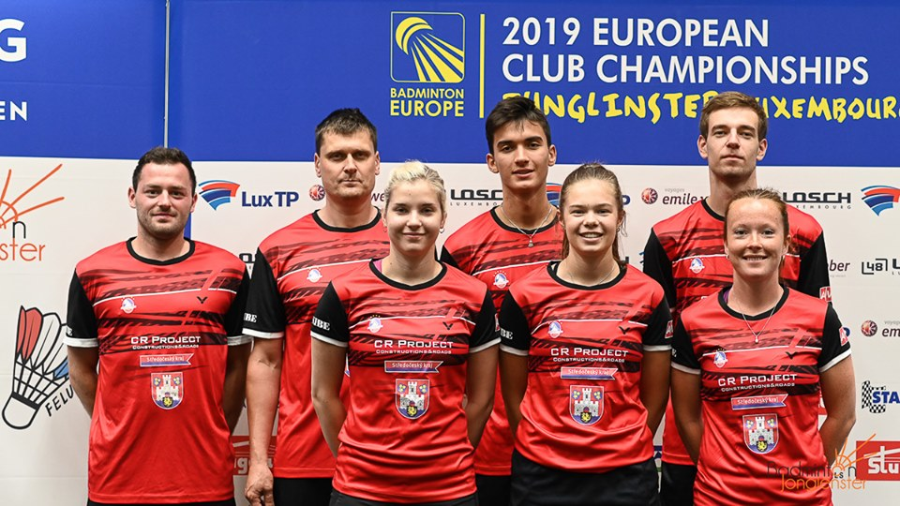

Slide 3
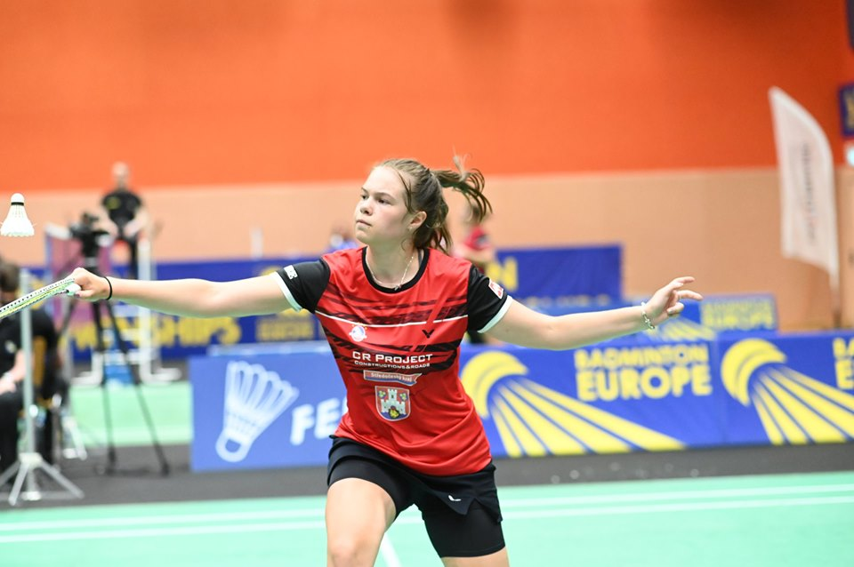

Slide 4
